Slide 1
LiteOS内核开发与实践
物联网操作系统——
LiteOS任务概述
重庆大学 电气工程学院

Slide 2
目录
基础概念
任务管理
任务信息
任务状态
任务调度
任务上下文
调度算法

Slide 3
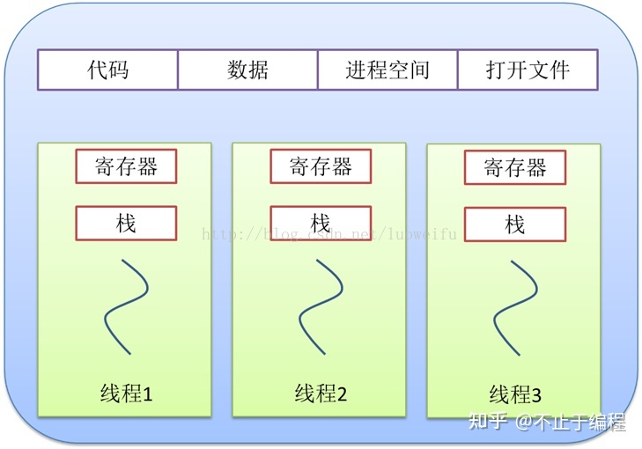
基础概念
进程与线程：软件运行及资源占用为出发点
进程是运行程序的实例，资源分配的最小单位
线程是系统调度的基本单位，程序执行的最小单位
一个进程包含多个线程
进程之间相互独立，同一进程中的线程共享内存空间
任务：以功能、业务为出发点
竞争系统资源的最小单位
多任务并发执行
通过任务管理实现任务调度，管理业务流程
一个任务可以是一个进程，也可以是一个线程
实例：
一个运行的WORD是一个进程
其中文字输入、拼写检查、自动保存就是三个线程

Slide 4
任务管理原理
任务信息
任务状态
任务状态迁移
任务栈
任务优先级

Slide 5
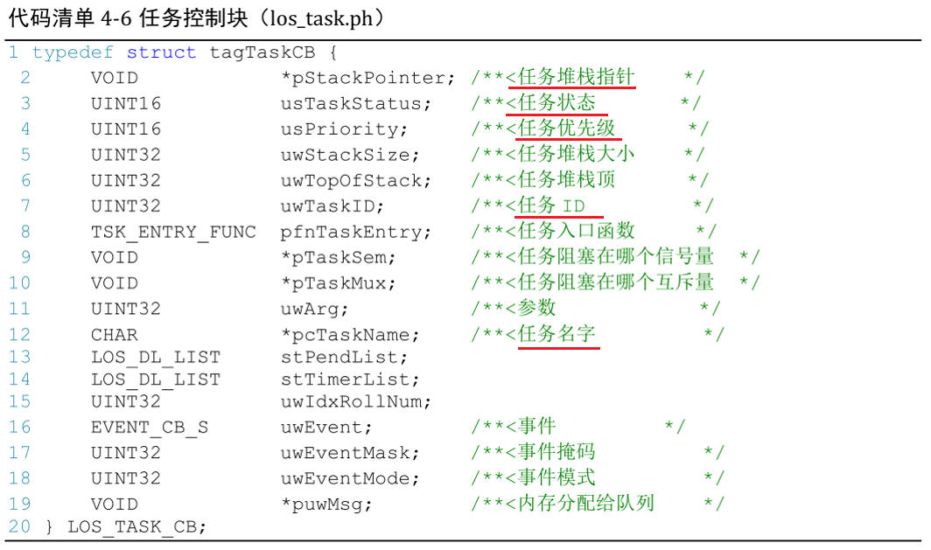
任务信息
任务包含多个信息
上下文栈指针：任务上下文“书签”，决定任务切换时的状态保存与恢复
任务状态：用于表示任务当前正在执行或在等待
优先级：任务的优先级代表着任务执行的优先顺序
标识符：和任务相关的唯一标识符，用于区别于其他任务
任务名：任务的名称，便于用户对任务进行区分
任务控制块
存放任务信息的数据结构

Slide 6
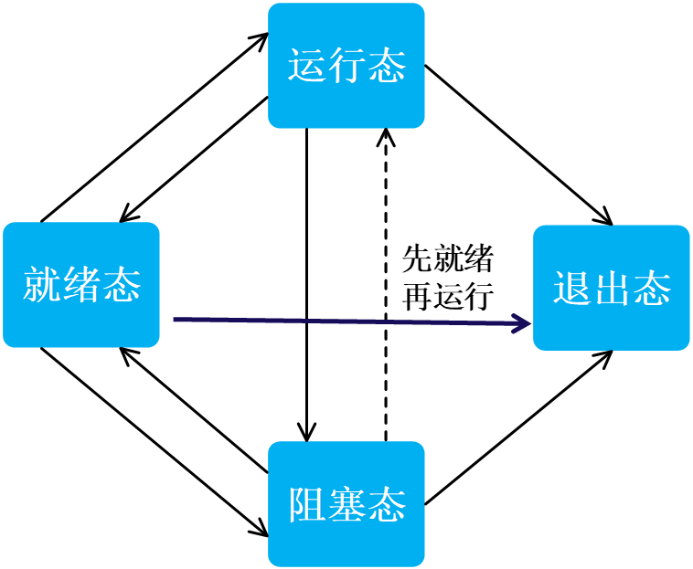
任务状态
就绪态（Ready）
该任务处于就绪列表中，就绪的任务已经具备执行的能力，只等待调度器进行调度，新创建的任务会被初始化为该状态
运行态（Running）
该状态表明任务正在执行，此时它占用处理器，LiteOS调度器选择运行的永远是处于最高优先级的就绪态任务，当任务被运行的一刻，它的任务状态就变成了运行态。
阻塞态（Blocked）
如果任务当前正在等待某个时序或外部中断，那么该任务处于阻塞状态，它不处于就绪列表中，无法得到调度器的调度。阻塞态包含任务被挂起、任务被延时、任务正在等待信号量、读写队列或者等待读写事件等。
退出态（Dead）
该任务运行结束，等待系统回收资源

Slide 7
任务状态迁移
创建任务→就绪态：任务创建完成后进入就绪态，表明任务已准备就绪，随时可以运行，只等待调度器进行调度。
就绪态→运行态：任务创建后进入就绪态，发生任务切换时，就绪列表中最高优先级的任务被执行，从而进入运行态，但此刻该任务依旧在就绪列表中。
运行态→就绪态：有更高优先级任务创建或者恢复后，会发生任务调度，此刻就绪列表中最高优先级任务变为运行态，而原先运行的任务由运行态变为就绪态，仍处于就绪列表中，等待最高优先级的任务运行完毕后继续运行（CPU使用权被更高优先级的任务抢占了）。

Slide 8
任务状态迁移
运行态→阻塞态：正在运行的任务发生阻塞（挂起、延时、读信号量等待）时，该任务会从就绪列表中删除。任务状态由运行态变成阻塞态， 然后发生任务切换，系统运行就绪列表中最高优先级任务。
阻塞态→就绪态（阻塞态→运行态）：阻塞的任务被恢复后（任务恢复、延时时间超时、读信号量超时或读到信号量等），此时被恢复的任务会被加入就绪列表，从而由阻塞态变成就绪态；如果此时被恢复任务的优先级高于正在运行任务的优先级，则会发生任务切换，该任务将再次转换任务状态，由就绪态变成运行态。
就绪态→阻塞态：任务也有可能在就绪态时被阻塞（挂起），此时任务状态会由就绪态变为阻塞态，该任务从就绪列表中删除，不会参与系统调度，直到该任务被恢复就绪态。
运行态、阻塞态、就绪态→退出态：调用系统中删除任务的函数，无论是处于何种状态的任务都将变为退出态。

Slide 9
任务栈
每个任务拥有一个独立的任务栈，保存任务信息
局部变量
CPU寄存器内容
函数参数
函数返回地址
任务运行时，保存局部变量、函数参数等
任务切换时，将CPU寄存器内容压入栈内，等任务恢复时再弹出

Slide 10
任务优先级
任务执行的优先顺序
就绪列表中的最高优先级任务优先执行
Huawei LiteOS中有32个优先级（0~31）
最高优先级为0
最低优先级为31
在任务创建时给定，可动态调整

Slide 11
任务调度
主要内容
任务上下文
任务切换
调度算法
任务创建
任务终止

Slide 12
任务上下文
任务在运行过程中使用的资源
寄存器
内存
任务挂起时
将任务的上下文保存在任务栈中
任务恢复时
读取任务栈中的上下文信息
恢复任务上下文，继续执行任务

Slide 13
任务切换流程
保存任务上下文环境，包括程序计数器和其他寄存器
更新当前处于运行态任务的任务控制块
包括将任务的状态改变到另一个状态（就绪态、阻塞态或退出态）
更新其他相关域，包括离开运行态的原因和记账信息
将任务的任务控制块移到相应的队列中
从就绪列表中获取最高优先级的任务并执行
更新所选择任务的任务控制块
更新内存管理的数据结构
恢复处理器在被选择的任务最近一次切换出运行状态时的上下文环境
可以通过载入程序计数器和其他寄存器以前的值来实现

Slide 14
调度算法
抢占式调度
任务一直运行至被阻塞或更高优先级任务出现为止
任务可能会长时间被同优先级任务阻塞，缺少公平性
时间片轮转调度
每个任务被分配一个时间段（时间片）
时间片结束时，任务强制阻塞，让出CPU资源
同优先级任务会轮流执行，更具公平性

Slide 15
任务创建
用户配置任务信息，并调用接口创建任务
系统对任务栈进行初始化
预置任务上下文
准备任务入口函数地址
创建新任务时，会对删除的任务进行资源回收
/**********************************************
Function : LOS_TaskCreate
Description : Create a task
Input : pstInitParam —— Task init parameters
Output : puwTaskID —— Save task ID
Return : LOS_OK on success or error code on failure
*****************************************/
LITE_OS_SEC_TEXT_INIT UINT32 LOS_TaskCreate(UINT32 *puwTaskID, TSK_INIT_PARAM_S *pstInitParam)

Slide 16
任务终止
用户调用接口提前终止指定ID的任务
删除任务时，指定任务控制块会被移除，但任务占据的空间不会立即释放
/******************************************
Function : LOS_TaskDelete
Description : Delete a task
Input : uwTaskID —— Task ID
Output : None
Return : LOS_OK on success or error code on failure
***************************************/
LITE_OS_SEC_TEXT_INIT UINT32 LOS_TaskDelete(UINT32 uwTaskID)

Slide 17
Thanks

